Slide 1
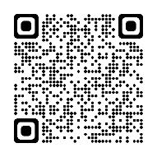
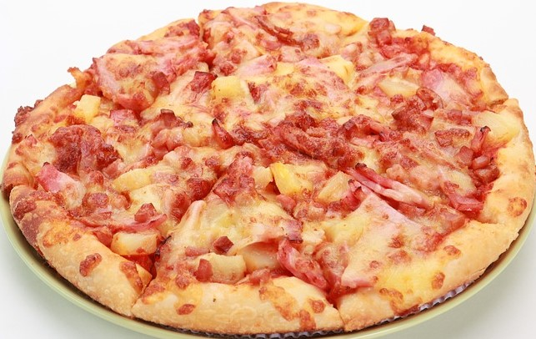

Mandag 19.august kl. 18.00-19.30 i Flekkerøy kirke
Påmelding:
Innen fredag 16 .august 2024: flekkeroymenighet.no
Bli med på ​
pizzaparty!
Trosopplæringstilbud ​
for 6. trinn
(alle på trinnet er velkommen)

Slide 2
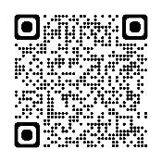
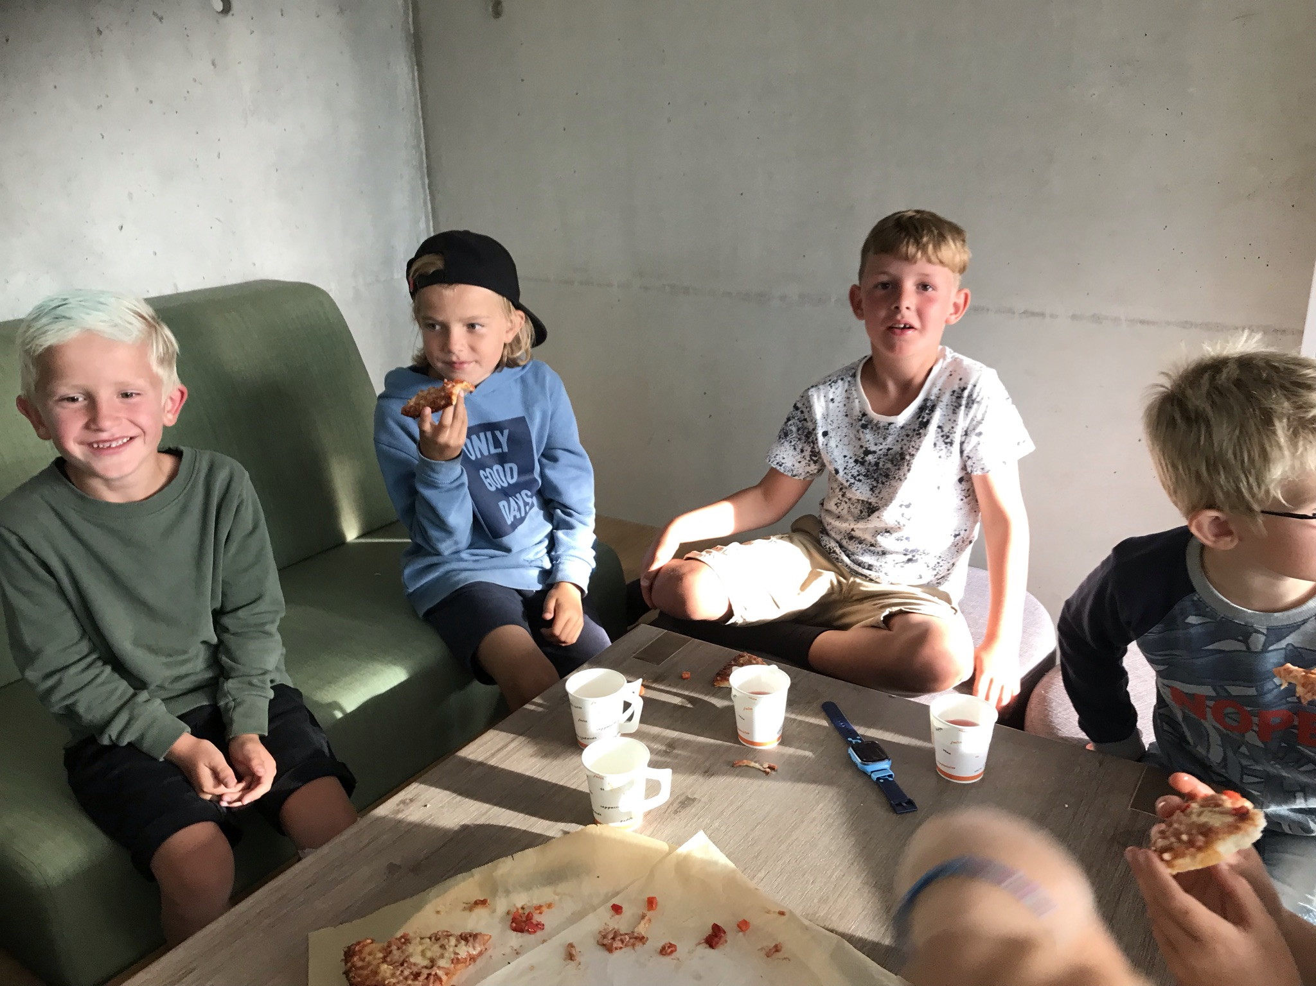
Bli med på pizzafest!
Onsdag 21.august kl.18.00-19.30
Påmelding:
Innen søndag 18.august 2024: flekkeroymenighet.no
Trosopplæringstilbud ​
for 3. trinn
(alle på trinnet er velkommen!)

Slide 3
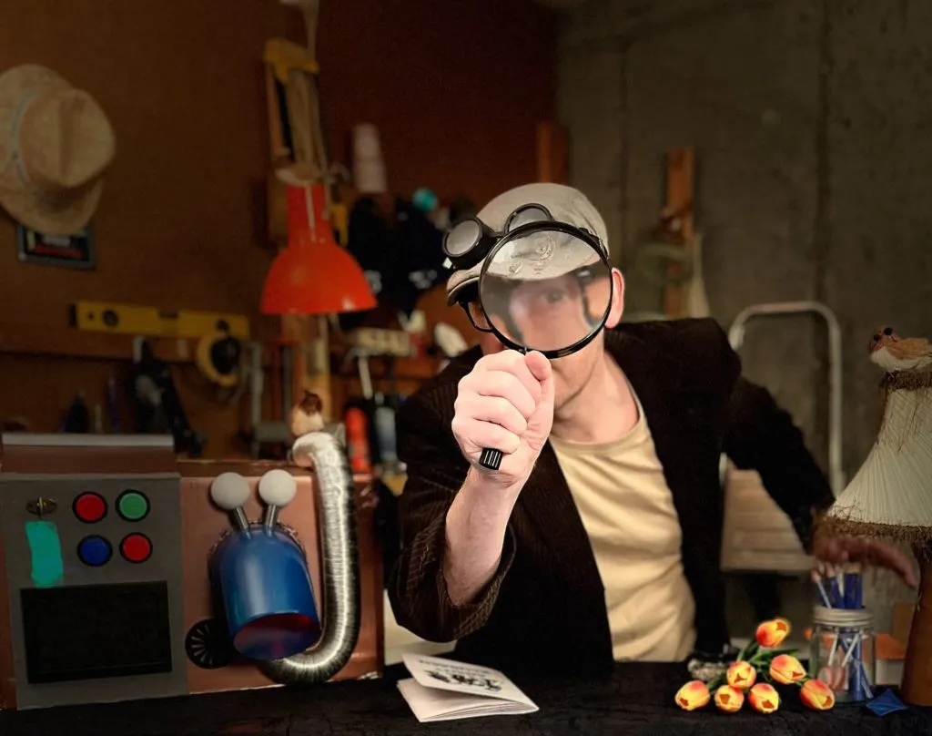


AGENTKLUBBEN FOR
1.-3.TRINN
Hvor:
Flekkerøy kirke
Når:
kl.11.00, under gudstjenesten.
Innhold:
bibelfortelling, agentoppdrag, lek og sang.

Slide 4
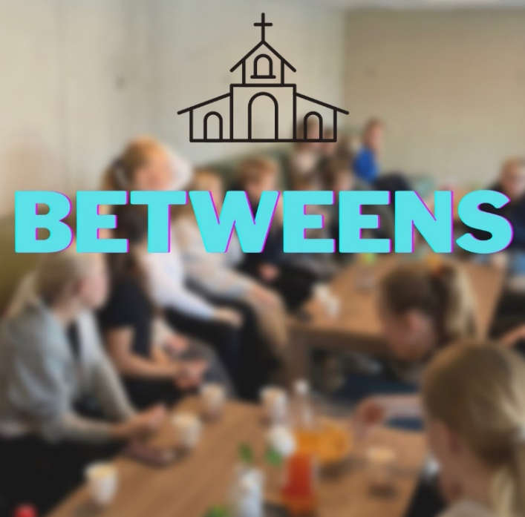
4.-8.trinn​!
Flekkerøy Kirke
søndager kl.11.00
Møtes i kirkesalen.
Har samlingen i Puls. (underetasjen)
Andakt, Lek og spill.

Slide 5


You2/ chill for 6.-8.trinn!
Fredager i Puls,
underetasjen i Flekkerøy kirke.
Fra kl.19.00-21.00
Oppstart fredag 30.august.
Innhold:
Ulike aktiviteter, spill og kiosk
Andakt på You2

Slide 6

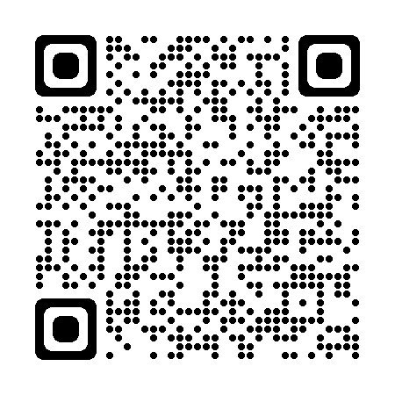
BIBEL-GUDSTJENESTE !
Alle på 5.trinn inviteres
til å motta en gratis bibel
tirsdag 15.oktober kl.18.00 i
Flekkerøy kirke.
Påmelding for å motta bibel: flekkeroymenighet.no

Slide 7
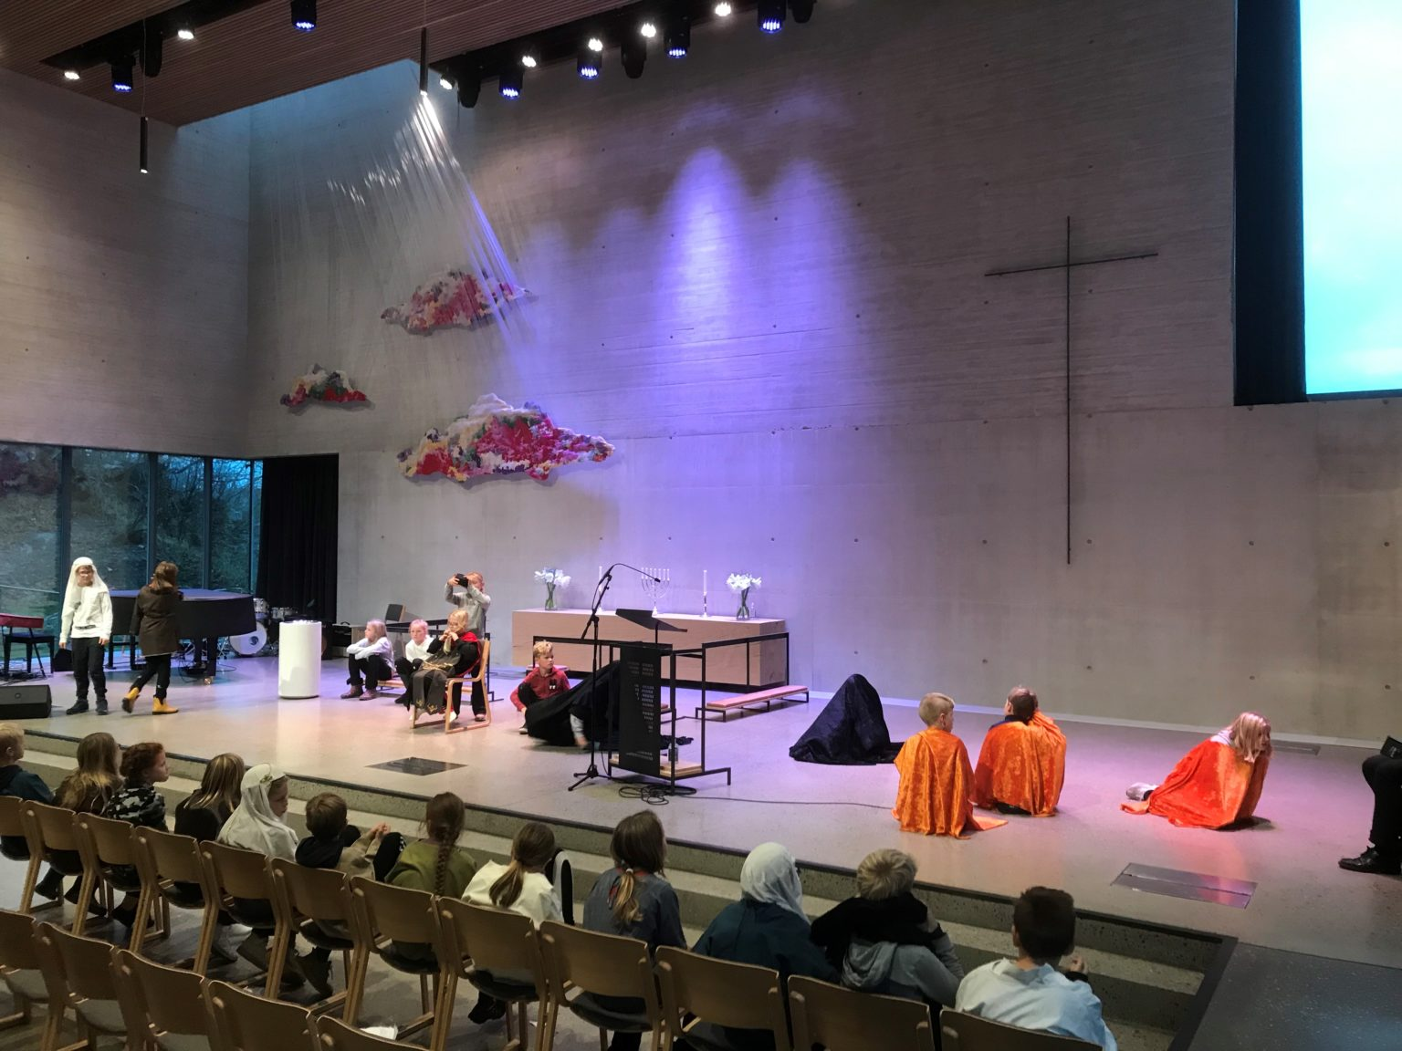
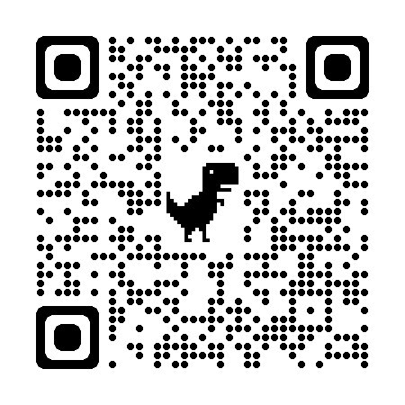
6 onsdager fra 23 okt.-27.nov. kl. 13.15-15.00 i Flekkerøy kirke
Bli med på ​
bibelkurs
Innhold :
Måltid, undervisning rundt bibeltekster, ulike aktiviteter .
Påmelding :
flekkeroymenighet.no
Trosopplæringstilbud ​
for 5. trinn
(alle på trinnet er velkommen)

Slide 8

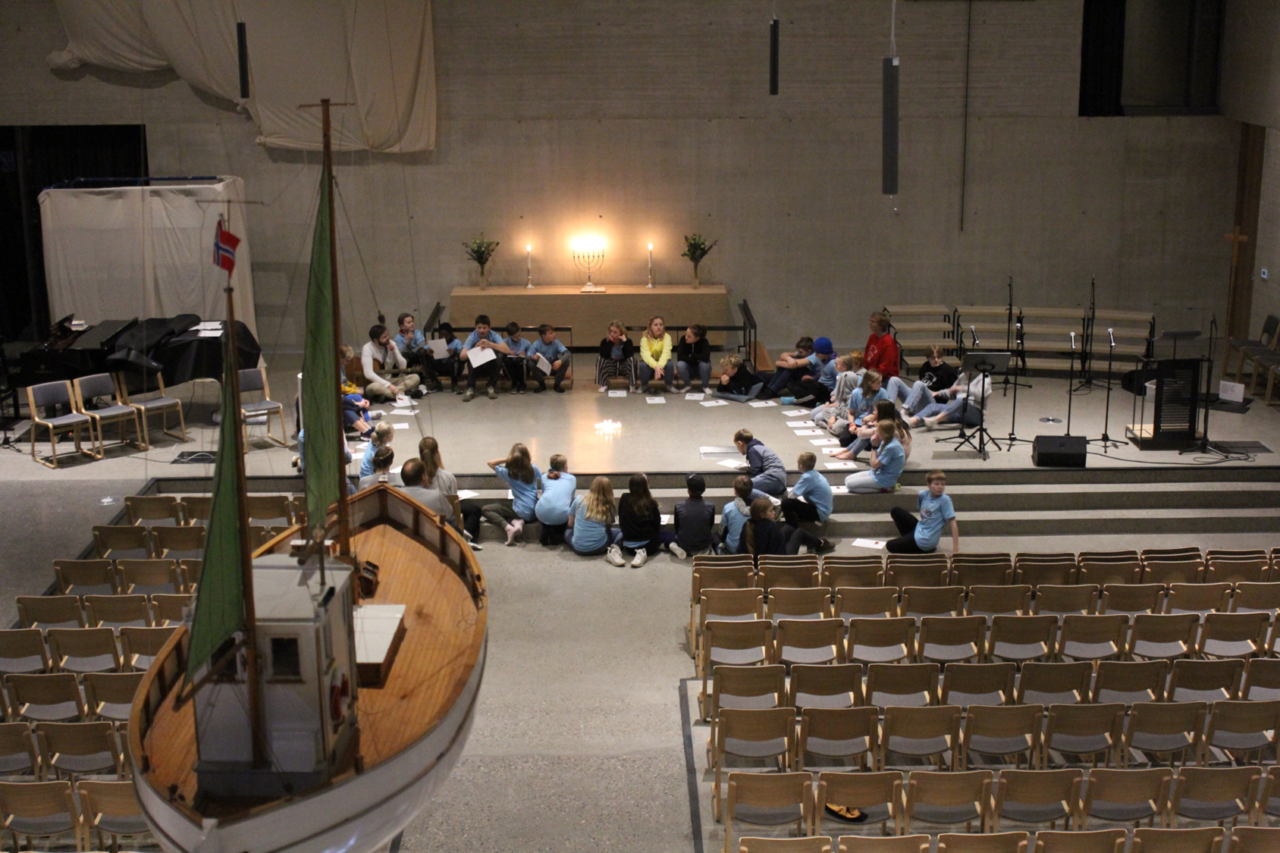
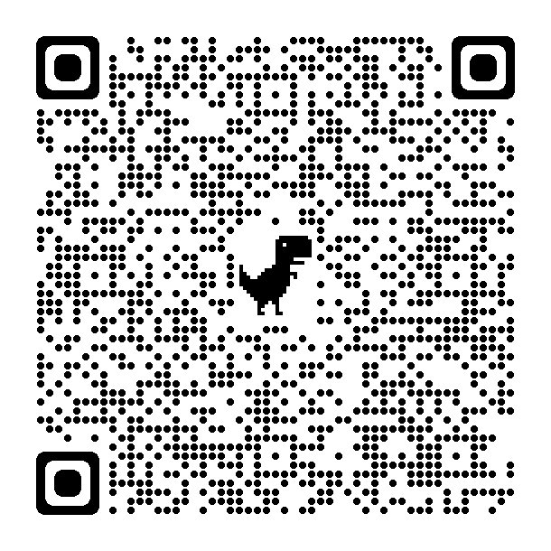
Lørdag 23.nov. kl.18.00- søndag 24.nov.kl.12.30 i Flekkerøy kirke.
Vi overnatter i kirka.
​
Påmelding til: Flekkeroymenighet.no.
Trosopplæringstilbud ​
for 6. trinn.
(Alle på trinnet er velkommen)

Slide 9
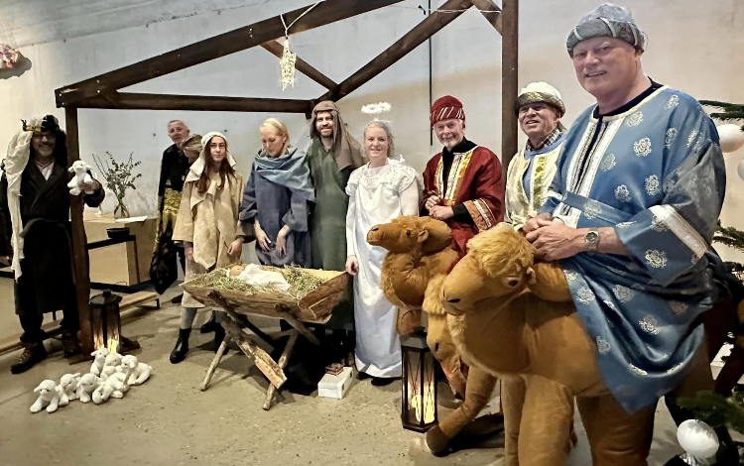
Julevandring for 2.trinn i Flekkerøy kirke!
Hele trinnet inviteres til julevandring i skoletiden en dag før jul.

Slide 10


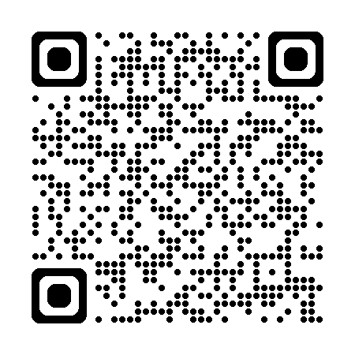

Tårnagenthelg for 3. trinn!
Sted:
Flekkerøy kirke
Tidspunkt: lørdag 22.mars fra kl.11.00-15.30 og søndag 23.marskl.09.30-12.00
Innhold:
Agentmøtet lørdag starter kl.11.00 .
I løpet av helgen skal det løses oppdrag og mysterier, vi utforsker kirken og bibelens fortellinger.
Barna bor hjemme, men vil være sammen i kirken lørdag og søndag.
Søndag treffes vi igjen kl.09.30 for å øve igjennom alt før gudstjenesten. Agentgudstjenesten starter kl.11.00, der tårnagentene skal delta.
Foresatte, søsken, faddere og venner er også velkommen til gudstjenesten.
Pris: 50,- Vippsnummer: 715205
Påmelding: flekkeroymenighet.no
Samlingen tilrettelegges for ulike behov

Slide 11
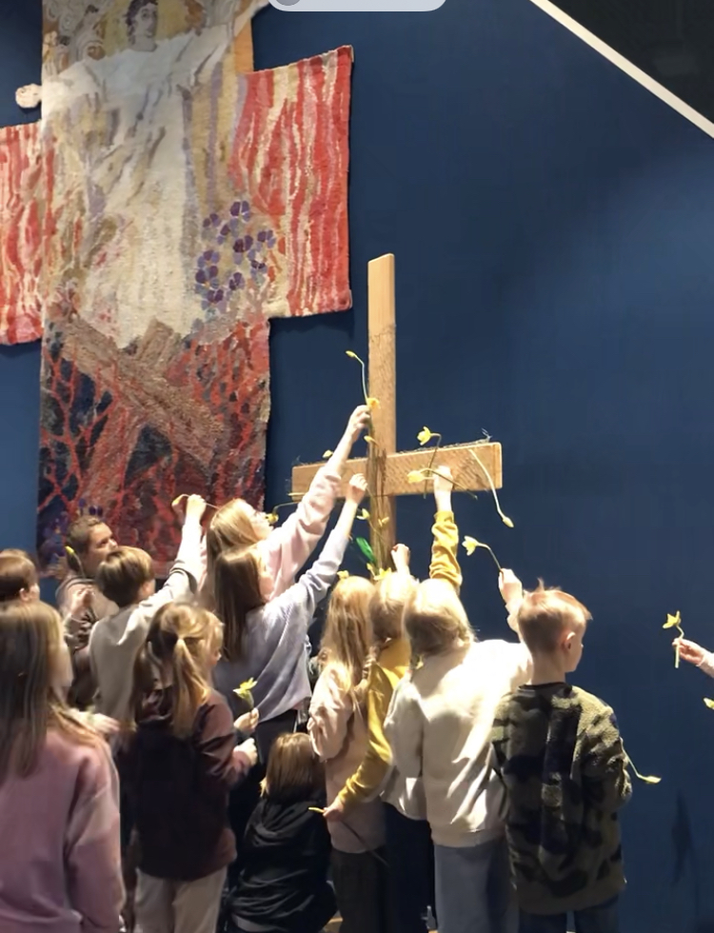
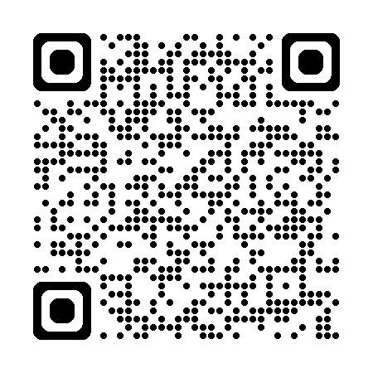
Bli med på påskevandring!
Onsdag 9.april kl. 13.15-15.00 i Flekkerøy kirke.
Påmelding:
Innen søn. 6.april 2025: flekkeroymenighet.no
Trosopplæringstilbud for 4. trinn.

Slide 12
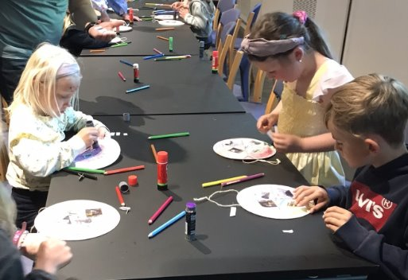
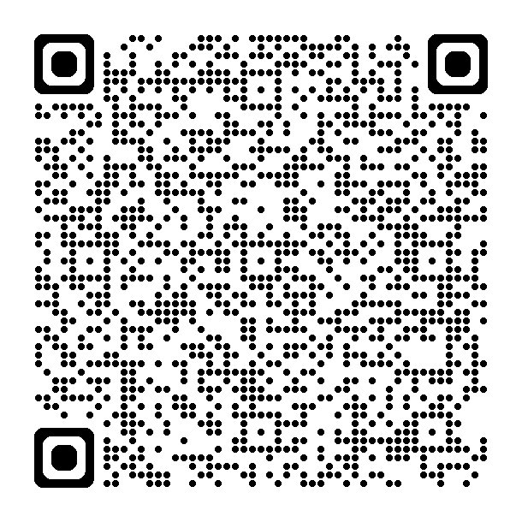
Onsdag 4.juni kl. 13.15-15.00 i Flekkerøy kirke.
Bli med på ​
pinsefest!
Innhold:
Måltid, bibelvandring, aktivitet.
Påmelding:
Flekkeroymenighet.no
Trosopplæringstilbud ​
for 1. trinn.
(alle på trinnet er velkommen)

